Slide 1

Gereedschappen
Voor duurzame toegang

Slide 2



Wat willen jullie weten, waar lopen jullie tegenaan?
Welke oplossingen voor de verwerking van specifieke typen digitale informatie die je aan bod zou willen zien komen?
Zijn er specifieke onderdelen van de Ingest voorbereidende workflow die we volgens jou zouden moeten tonen?
Voor welke van je huidige uitdagingen op het vlak van pre-ingest zou je absoluut een oplossing willen zien?
1. Are there specific types of digital content that you would you like to see featured in the tools and services showcases?
2. Are there specific phases of the digital curation workflow that you would like to see featured
3. What digital curation challenges are you facing now that you would like to see a solution for?
Notes:
Spreeknotitie:
Ter voorbereiding voor deze dag hebben we jullie via het KIA platform een aantal vragen gesteld. Wij wilden daarmee iets meer inzicht krijgen in jullie vragen met betrekking tot het gebruik van gereedschappen. Een aanal van de vragen die we gesteld hebben:
Zijn er oplossingen voor de verwerking van specifieke typen digitale informatie die je aan bod zou willen zien komen tijdens deze bijeenkomst (voorbeelden gegeven)?
Zijn er specifieke onderdelen van de Ingest voorbereidende workflow die we volgens jou zouden moeten tonen (bijvoorbeeld bulkverwerking, deduplicatie, automatisch metadateren, uitpakken van container bestanden)?
Voor welke van je huidige uitdagingen op het vlak van Ingestvoorbereiding zou je absoluut een oplossing willen zien?
Deze vragen hebben we gebaseerd op de vragen die we de internationale digitale duurzaamheidscommunity hebben gesteld om vorm te geven aan een van de onderdelen die we tijdens de 16de internationale conferentie over digitale duurzaamheid, iPRES, zullen organiseren in september

Slide 3
De community bevraagd
Notes:
Spreeknotitie:
Ter voorbereiding voor deze dag hebben we jullie via het KIA platform een aantal vragen gesteld. Wij wilden daarmee iets meer inzicht krijgen in jullie vragen met betrekking tot het gebruik van gereedschappen. Een aanal van de vragen die we gesteld hebben:
Zijn er oplossingen voor de verwerking van specifieke typen digitale informatie die je aan bod zou willen zien komen tijdens deze bijeenkomst (voorbeelden gegeven)?
Zijn er specifieke onderdelen van de Ingest voorbereidende workflow die we volgens jou zouden moeten tonen (bijvoorbeeld bulkverwerking, deduplicatie, automatisch metadateren, uitpakken van container bestanden)?
Voor welke van je huidige uitdagingen op het vlak van Ingestvoorbereiding zou je absoluut een oplossing willen zien?
Deze vragen hebben we gebaseerd op de vragen die we de internationale digitale duurzaamheidscommunity hebben gesteld om vorm te geven aan een van de onderdelen die we tijdens de 16de internationale conferentie over digitale duurzaamheid, iPRES, zullen organiseren in september

Slide 4
De community bevraagd

Slide 5

Netwerk Digitaal Erfgoed focus op duurzame toegang en gereedschappen
gereedschapskist van
voorzieningen

Slide 6

Landkaart van voorzieningen: Stap 1 digitale archieven
Survey uitgevoerd tussen februari en april 2018 door NDE
Met als doel het in kaart brengen van operationele digitale archieven in Nederland
Digitaal archief = e-depot, repository, digitaal magazijn, digitale archiefbewaarplaats, …..
Beperkt tot de (technische) voorziening die nodig is voor het lange termijn beheer van digitale informatie
44 respondenten, waarvan 27 digitaal archief geïmplementeerd hebben
(https://www.netwerkdigitaalerfgoed.nl/wp-content/uploads/2018/05/20180507-Netwerk-Digitaal-Erfgoed-Survey-Digitale-Archieven.pdf)

Slide 7
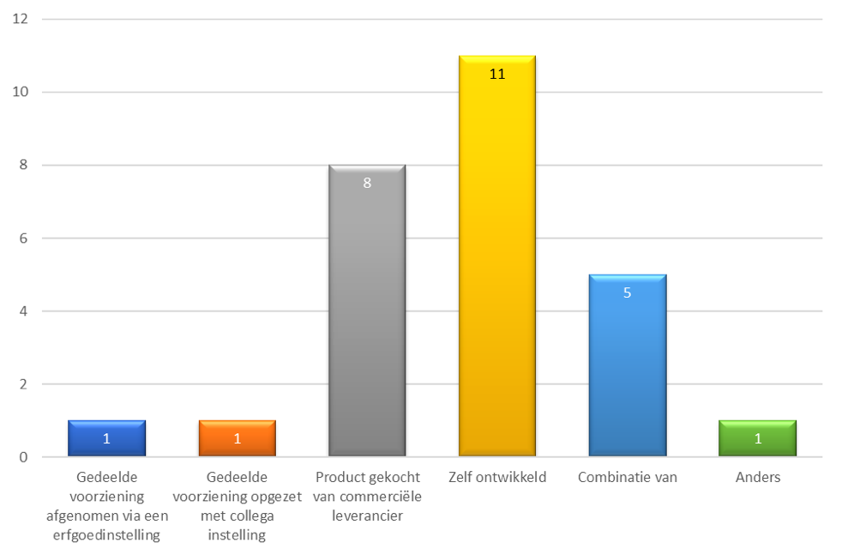
Landkaart van voorzieningen

Slide 8
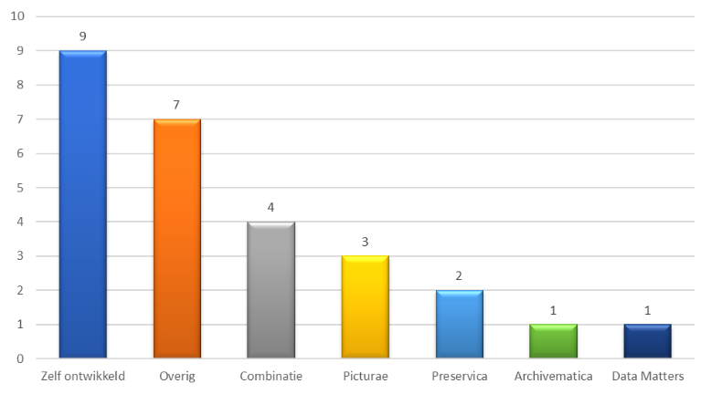
Landkaart van voorzieningen

Slide 9
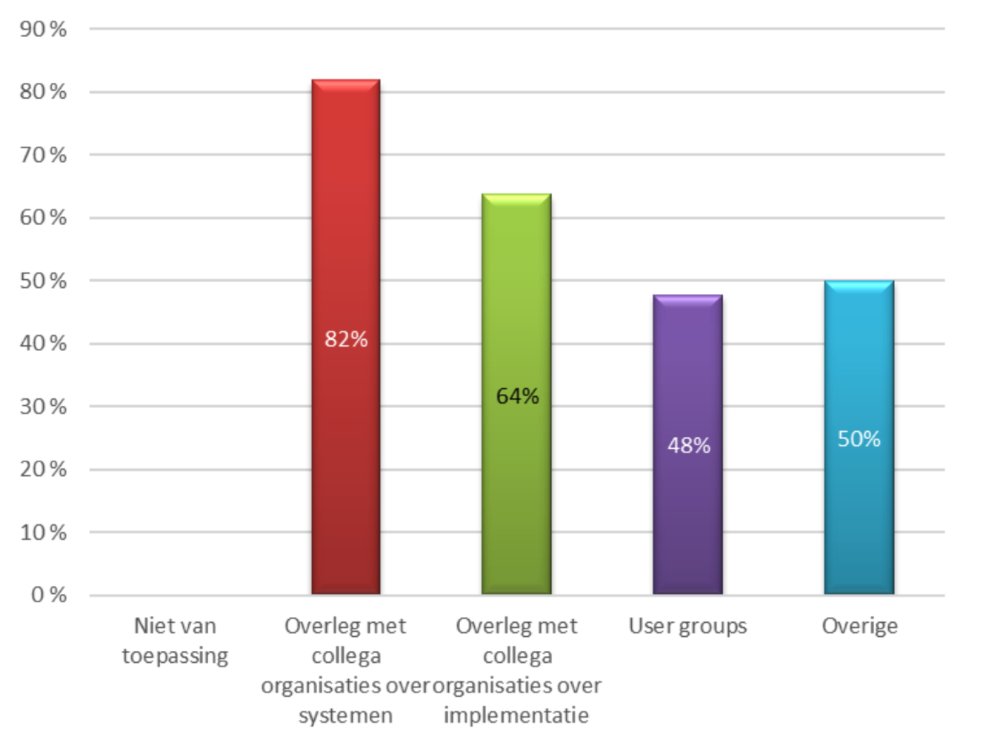
We weten elkaar te vinden

Slide 10
Pre-ingest

Slide 11
Landkaart van voorzieningen: Stap 2
Notes:
OPF reference toolset process
The OPF reference toolset process map sets out a common workflow for digital preservation ingest / pre-ingest. We intentionally use generic terms to help newcomers to understand it. We focus on this subset of the OAIS model because the tools under our stewardship currently address these areas. The OPF reference toolset process can be adapted for use in different organisational workflows. Many organisations may need to carry out these common actions, although the details, order of processing, policies and choices may differ.
The diagram below shows where some of the tools maintained through OPF, or by our members or project partners, might fit within the reference toolset process. The map will evolve as we adopt or develop new tools and processes.

Slide 12
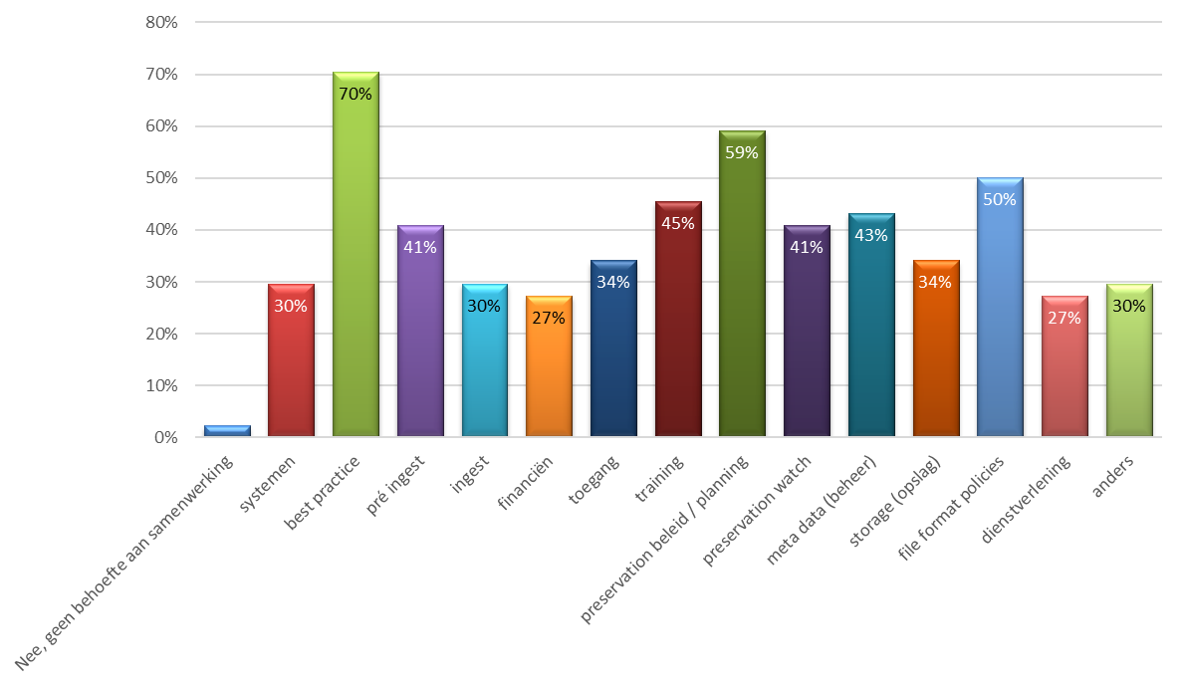
Nog even terug naar Landkaart stap 1

